Slide 1
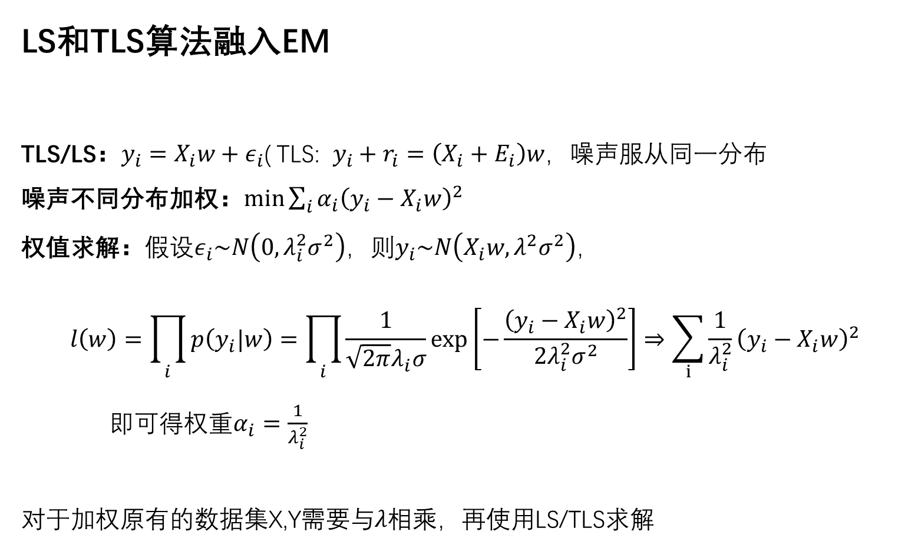
LS和TLS算法融入EM
TLS/LS：$y_{i}=X_{i}w+ε_{i}$( TLS: $y_{i}+r_{i}=\left(X_{i}+E_{i}\right)w$，噪声服从同一分布
噪声不同分布加权：$\min{\sum_{i}{α_{i}{\left(y_{i}−X_{i}w\right)}^{2}}}$
权值求解：假设$ε_{i}\sim N\left(0, λ_{i}^{2}σ^{2}\right)$，则$y_{i}\sim N\left(X_{i}w, λ^{2}σ^{2}\right)$，
$$l\left(w\right)=\prod_{i}{p\left(y_{i}|w\right)}=\prod_{i}{\frac{1}{\sqrt{2π}λ_{i}σ}\exp\left[−\frac{{\left(y_{i}−X_{i}w\right)}^{2}}{2{λ_{i}^{2}σ}^{2}}\right]}⇒\sum_{i}{\frac{1}{λ_{i}^{2}}{\left(y_{i}−X_{i}w\right)}^{2}}$$
即可得权重$α_{i}=\frac{1}{λ_{i}^{2}}$
对于加权原有的数据集X,Y需要与$λ$相乘，再使用LS/TLS求解

Slide 2
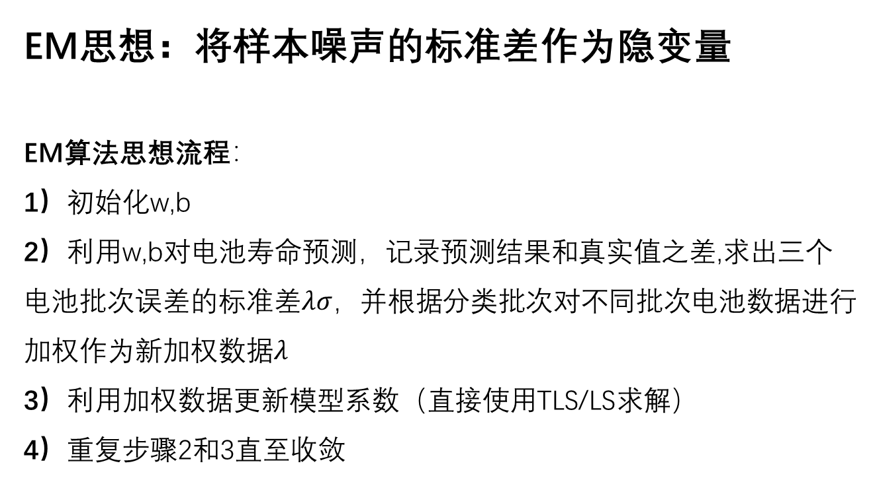
EM思想：将样本噪声的标准差作为隐变量
EM算法思想流程：
1）初始化w,b
2）利用w,b对电池寿命预测，记录预测结果和真实值之差,求出三个电池批次误差的标准差$λσ$，并根据分类批次对不同批次电池数据进行加权作为新加权数据$λ$
3）利用加权数据更新模型系数（直接使用TLS/LS求解）
4）重复步骤2和3直至收敛

Slide 3
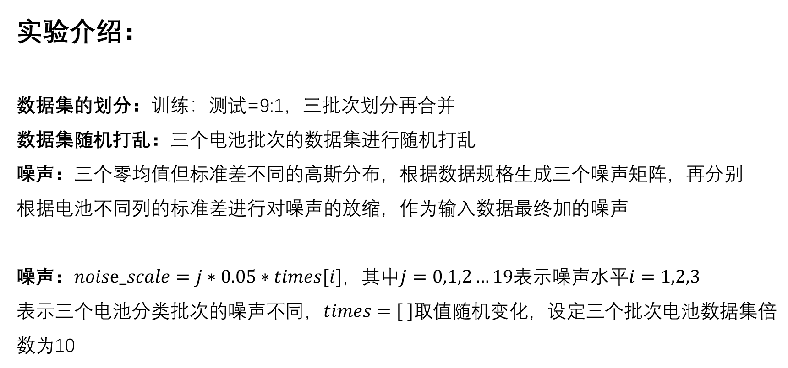
实验介绍：
数据集的划分：训练：测试=9:1，三批次划分再合并
数据集随机打乱：三个电池批次的数据集进行随机打乱
噪声：三个零均值但标准差不同的高斯分布，根据数据规格生成三个噪声矩阵，再分别
根据电池不同列的标准差进行对噪声的放缩，作为输入数据最终加的噪声
噪声：$noise_scale=j∗0.05∗times[i]$，其中$j=0,1,2…19表示$噪声水平$i=1,2,3$
表示三个电池分类批次的噪声不同，$times=[ ]$取值随机变化，设定三个批次电池数据集倍数为10

Slide 4
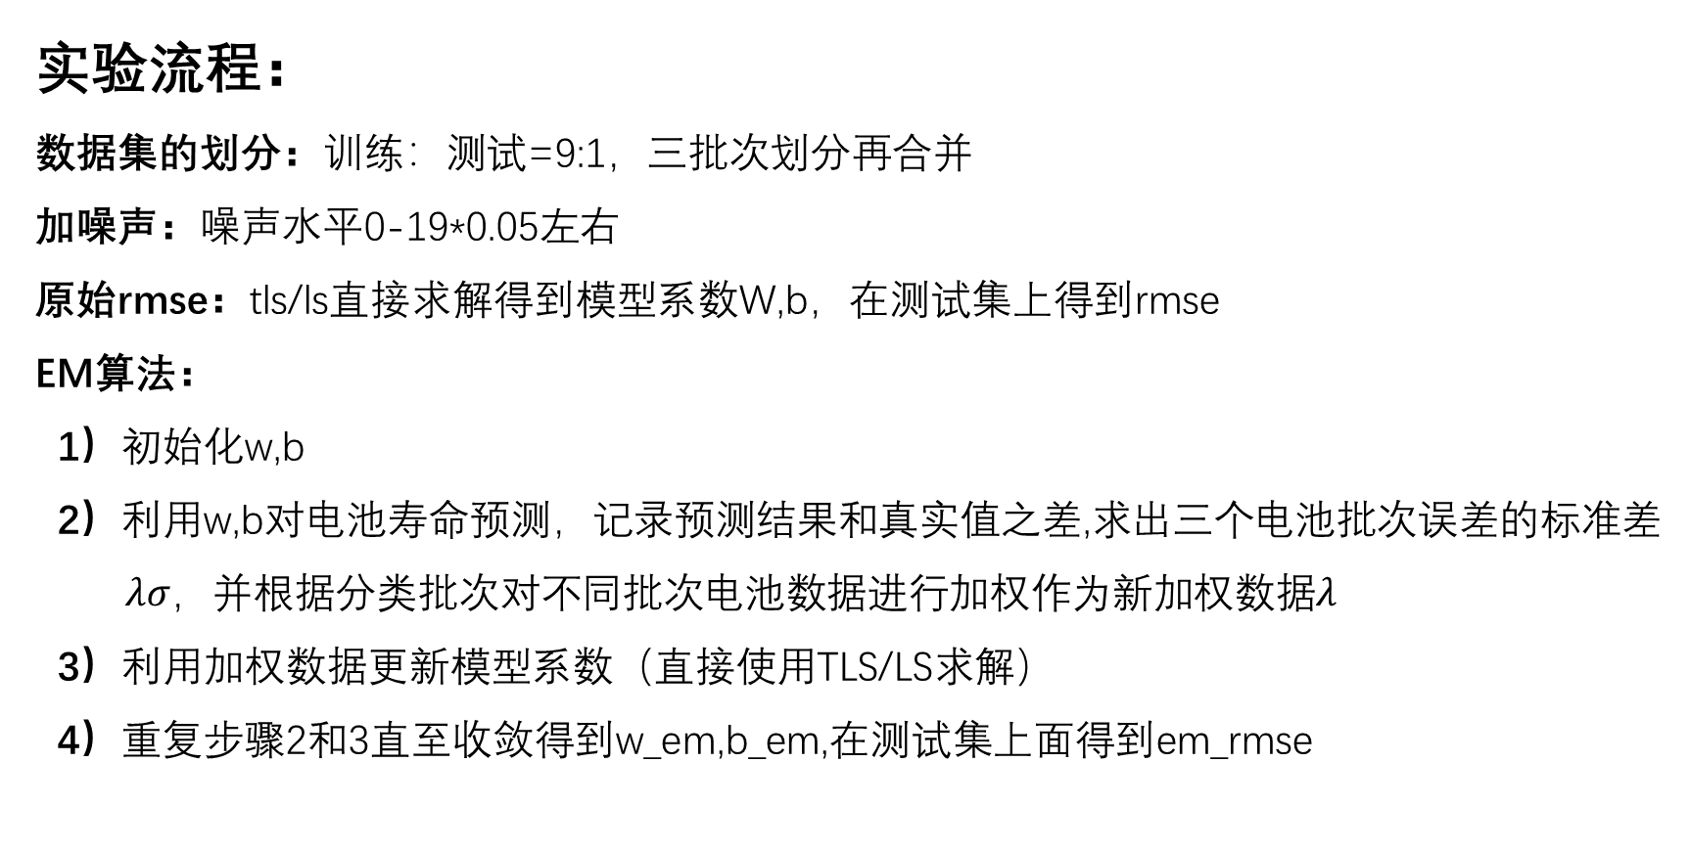
实验流程：
数据集的划分：训练：测试=9:1，三批次划分再合并
加噪声：噪声水平0-19*0.05左右
原始rmse：tls/ls直接求解得到模型系数W,b，在测试集上得到rmse
EM算法：
1）初始化w,b
2）利用w,b对电池寿命预测，记录预测结果和真实值之差,求出三个电池批次误差的标准差
$λσ$，并根据分类批次对不同批次电池数据进行加权作为新加权数据$λ$
3）利用加权数据更新模型系数（直接使用TLS/LS求解）
4）重复步骤2和3直至收敛得到w_em,b_em,在测试集上面得到em_rmse

Slide 5
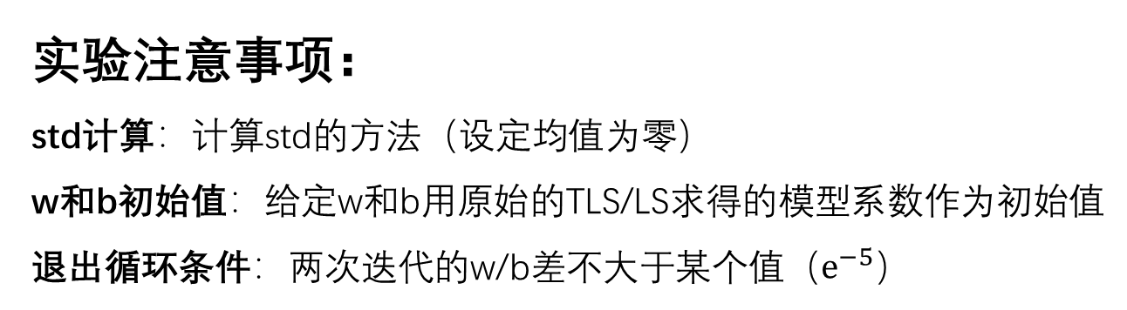
实验注意事项：
std计算：计算std的方法（设定均值为零）
w和b初始值：给定w和b用原始的TLS/LS求得的模型系数作为初始值
退出循环条件：两次迭代的w/b差不大于某个值（$e^{−5}$）
实验改进：
固定噪声比例：设置几组不同pattern，固定噪声比例进行实验
训练集增大实验：固定噪声水平、噪声比例，调整训练集比例大小进行实验

Slide 6
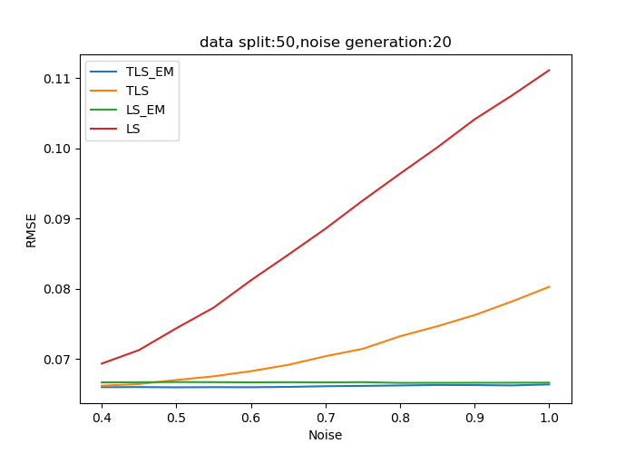
s = 50 # 分割数据的次数（对数据进行随机排序的次数） m = 20 # 对于每次分割得到的训练集，生成m次噪声 pattern= [1, 0.1, 0.02]

Slide 7
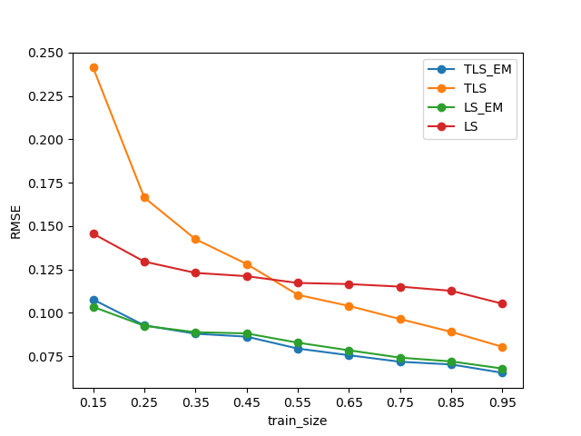
s = 200 # 分割数据的次数（对数据进行随机排序的次数） m = 100 # 对于每次分割得到的训练集，生成m次噪声 pattern= [1, 0.1, 0.02]

Slide 8

s = 50 # 分割数据的次数（对数据进行随机排序的次数） m = 20 # 对于每次分割得到的训练集，生成m次噪声 pattern= [0.97, 0.07, 0.05]

Slide 9
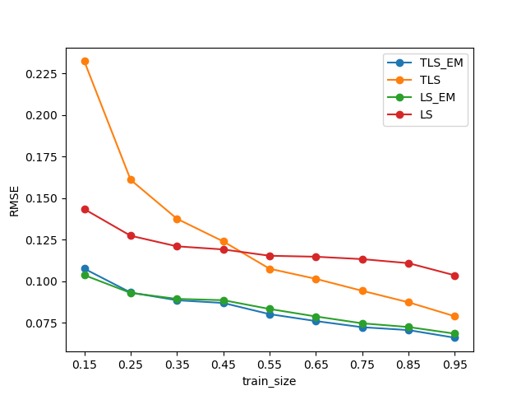
s = 200 # 分割数据的次数（对数据进行随机排序的次数） m = 100 # 对于每次分割得到的训练集，生成m次噪声 pattern= [0.97, 0.07, 0.05]

Slide 10

s = 50 # 分割数据的次数（对数据进行随机排序的次数） m = 20 # 对于每次分割得到的训练集，生成m次噪声 pattern=[0.99, 0.04, 0.03]

Slide 11
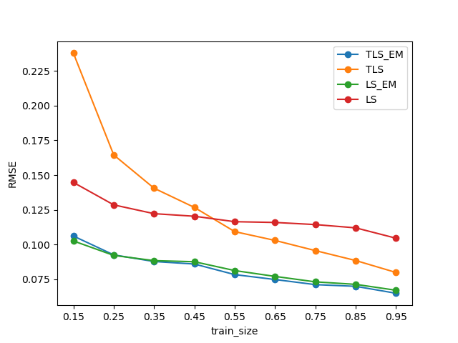
s = 200 # 分割数据的次数（对数据进行随机排序的次数） m = 100 # 对于每次分割得到的训练集，生成m次噪声 pattern=[0.99, 0.04, 0.03]
s

Slide 12

s = 50 # 分割数据的次数（对数据进行随机排序的次数） m = 20 # 对于每次分割得到的训练集，生成m次噪声 pattern= [1,0.06,0.08]

Slide 13
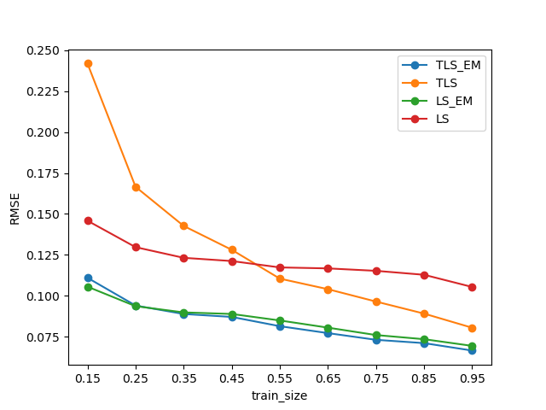
s = 200 # 分割数据的次数（对数据进行随机排序的次数） m = 100 # 对于每次分割得到的训练集，生成m次噪声 pattern=[1,0.06,0.08]

